Slide 1
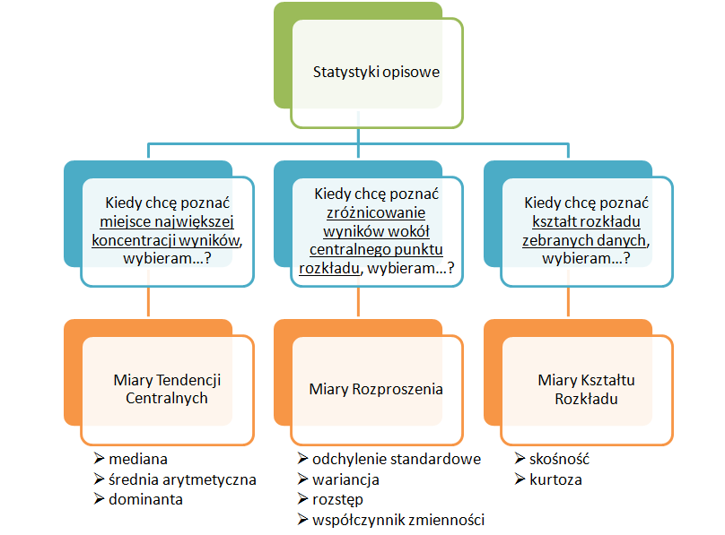
STATYSTYKI OPISOWE

Slide 2
Charakterystyki opisowe – wartości liczbowe pozwalające na syntetyczny opis rozkładów zmiennych ilościowych. Charakterystyki opisowe dla populacji próbnych nazywają się statystykami, a dla populacji generalnych parametrami.

Slide 3
Analiza struktury zbiorowości
Zadaniem analizy struktury zbiorowości jest odzwierciedlenie zasadniczych właściwości w budowie badanej zbiorowości. Analizę tę przeprowadza się za pomocą tzw. parametrów opisowych, które umożliwiają dokonanie skróconego opisu struktury zbiorowości (z punktu widzenia badanej cechy zmiennej) oraz porównań między zbiorowościami.

Slide 4

Wskaźniki struktury i natężenia
Wskaźnik struktury (częstość, liczebność względna, frakcja, odsetek) to stosunek
liczby jednostek o danej wartości cechy zmiennej do łącznej liczebności zbiorowości
gdzie:
ni – liczebność cząstkowa określająca, ile jednostek zbiorowości przypada na daną
wartość cechy zmiennej,
N – liczebność zbiorowości.

Slide 5
PARAMETRY ANALIZY STRUKTURY
klasyczne pozycyjne
Miary przeciętne
tendencji centralnej
- średnia arytmetyczna - dominanta ( moda )
- średnia geometryczna - kwantyle :
- średnia harmoniczna - kwartyle, decyle, percentyle
Miary zróżnicowania
dyspersji , zmienności, rozproszenia
- odchylenie standardowe - obszar zmienności (rozstęp)
- wariancja = drugi moment centralny - odchylenie ćwiartkowe
- odchylenie decylowe ...
- klasyczny współ. zmienności - pozycyjny współ. zmienności
typowy obszar zmienności - kwartylowy typowy obszar
zmienności
- odchylenie przeciętne

Slide 6
Miary asymetrii
skośności
klasyczne pozycyjne
wskaźnik (miernik) asymetrii - pozycyjny wskaźnik (miernik)
asymetrii
- współczynnik asymetrii - pozycyjny współ. asymetrii
- moment trzeci centralny
Miary koncentracji
kurtozy , ekscesu
- moment czwarty centralny
- współczynnik Lorenza – k
- współczynnik Giniego

Slide 7
„średnio na jeża” czyli jak?
Średnia arytmetyczna jest zapewne najbardziej znanym pojęciem statystycznym.
Np. średnia ocen, średnie zarobki, średnie zużycie paliwa w samochodzie.
Co to jest właściwie ta średnia i jak ją można policzyć? Czy jej znaczenie jest zawsze oczywiste?
Jest to miara pozwalająca na ocenę przeciętnego poziomu wartości badanej zmiennej.

Slide 8

Średnia arytmetyczna
Średnią arytmetyczną otrzymujemy poprzez zsumowanie wartości wszystkich badanych obiektów i podzielenie tej sumy przez liczbę obiektów, wg wzoru:
gdzie
xi – ciąg wartości badanej zmiennej;
n – liczebność badanej zbiorowości.

Slide 9
Średnia arytmetyczna - przykład
Klasyczny przykład - średnia ocen.
język polski, matematykę, język angielski, biologię oraz wychowanie fizyczne: 4, 5, 2, 4, 5.
(4+5+2+4+5)
20/5 = 4
Średnia ocen ucznia wynosi 4.

Slide 10
Wady stosowania średniej arytmetycznej
Jest intuicyjna, łatwo się ją interpretuje, łatwo używa i dzięki temu właśnie jest powszechnie stosowana – niestety, również w sytuacjach, kiedy nie powinna.
Duży wpływ wartości skrajnych.
Załóżmy, że chcemy sprzedać na Allegro książkę. Jeśli w większości przypadków w przeszłości, cena książki wynosiła 20-25 zł, a równocześnie jeden egzemplarz poszedł za 2000 zł (bo miał autograf Autora), to kwota 2000 zł bardzo istotnie zawyży średnią wartość książki.

Slide 11
Wady stosowania średniej arytmetycznej
Średnia łatwo przyjmuje wartości ułamka, nawet w sytuacjach, kiedy ułamkowa wartość nigdy nie ma prawa wystąpić w rzeczywistości.
Współczynnik dzietności, który dla Polski w 2018 roku wyniósł 1,45 i oznacza liczbę urodzonych dzieci przypadających na jedną kobietę w wieku rozrodczym.

Slide 12
Psi przykład
Powiedzenie: „ ja mam dwie nogi, a mój pies cztery, to średnio mamy po trzy nogi”.
Czy statystyka przekłamuje rzeczywistość?
2+4=6 6/2=3
Czy interesuje nas średnia liczba nóg jednego psa i jednego człowieka? Mają oni reprezentować wszystkie psy i wszystkich ludzi? Mieszkańców naszego osiedla? Czy może wszystkie ssaki na ziemi?
Po co liczymy średnią nóg dwóch zupełnie różnych stworzeń?

Slide 13
Przykład – torebki z mąką
Sytuacja, gdzie wykorzystanie średniej jest jak najbardziej uzasadnione.
Załóżmy, że mamy młyn, w którym ładujemy mąkę do kilogramowych torebek. Po całym dniu chcielibyśmy sprawdzić, czy w torebkach rzeczywiście wylądował kilogram mąki. W związku z czym ważymy wszystkie torebki z mąką i okazuje się, że tylko niektóre ważą dokładnie 1000 gram. Są torebki lżejsze i cięższe. Ale jak się przekonać, czy sumarycznie nasypaliśmy za dużo, czy za mało?
Właśnie tutaj przyda się obliczenie średniej arytmetycznej.
Mamy do czynienia z jednorodną zbiorowością, w której nie powinno być zbyt wiele wartości skrajnych. Wszystkie przesłanki do użycia średniej arytmetycznej są więc spełnione.

Slide 14
Firma rekrutuje pracowników i jako jeden z argumentów zachęcających podaje:
„średnie wynagrodzenie w naszej firmie wynosi 5 000 zł”.
Załóżmy, że mamy cztery firmy:
„Wszystkim Równo” – zatrudnia 10 pracowników, z których każdy dostaje co miesiąc 5 000 zł.
„Szefo Górą” – zatrudnia panią sprzątaczkę, która na umowę zlecenie otrzymuje 500 zł, do tego 8 szeregowych pracowników z pensją 1 500 zł i kierownika, który co miesiąc na konto przyjmuje 37 500 zł.
„Byle do Awansu” – mamy tu również 10 pracowników – pięciu pracuje poniżej roku i otrzymują 3 000 zł, druga piątka ma już dłuższy staż i dzięki temu doczekała się pensji po 7 000 zł.
„Wielka Niewiadoma” – dziesięciu pracowników, każdy z inną pensją, od 1 000 do 9 000 zł.
W każdej z powyższych firm średnia wynagrodzenia wynosi 5 000 zł.

Slide 15
Średnia arytmetyczna
Kiedy należy liczyć średnią arytmetyczną
średnia jest miarą prawidłową tylko w odniesieniu do zbiorowości w jednorodnych;
szereg powinien mieć wszystkie przedziały jednakowej rozpiętości;
powinny one być domknięte (umowne zamykanie przedziałów otwartych o niewielkiej liczebności);
średnią arytmetyczną wyznacza się tylko dla cech wyrażonych w skali przedziałowej lub ilorazowej (czyli dla cech mierzalnych);

Slide 16

Średnia arytmetyczna
Obliczamy:
Własności średniej arytmetycznej:

Slide 17


Klasyczne miary średnie
W przypadku szeregu wyliczającego średnią arytmetyczną wyznacza się ze wzoru:
gdzie:
x_{i} – ciąg wartości badanej zmiennej;
n – liczebność badanej zbiorowości
W przypadku szeregu rozdzielczego jednowariantowego średnią arytmetyczną wyznacza się ze wzoru:
gdzie:
x_{i} – warianty badanej zmiennej;
n_{i} – liczebność odpowiadająca danemu wariantowi.
W przypadku szeregu rozdzielczego przedziałowego średnią arytmetyczną wyznacza się ze wzoru:
gdzie:

Slide 18
Średnia arytmetyczna Excel Średnia
szereg szczegółowy
szereg punktowy
szereg z przedziałami

Slide 19
Klasyczne miary średnie

Slide 20
Klasyczne miary średnie
Obliczanie średniej arytmetycznej PKB per capita dla szeregu przedziałowego o liczbie przedziałów k=8
Stąd średnia arytmetyczna jest równa:

Slide 21
Średnia arytmetyczna – szczególne przypadki
Gdy dostępne są tylko informacje o wartościach średnich dla grup, to średnia arytmetyczna całości jest średnią arytmetyczną ważoną ze średnich dla poszczególnych grup:
Przykład
Przebadano n =15 studentów ze względu na czas rozwiązywania zadania ze statystyki
studenci: min. = 5
studentki min. = 10

Slide 22
Średnia arytmetyczna – szczególne przypadki
Średnia w klasach otwartych
Domykając klasy otwarte powoduje się zaniżenie wartości średniej.
Gdyby otwarte były klasy dolne, to domknięcie z reguły powoduje zawyżenie wartości średniej.
Domknięcia przeprowadza się, gdy analizy nie można oprzeć na innych miarach np. dominancie lub medianie i liczebności klas domykanych nie są zbyt liczne tj. nie przekraczają 5% ogółu liczebności.
np. 4/35=11,4% ; 4/20=20%

Slide 23

Klasyczne miary średnie
Średnia harmoniczna
Średnia harmoniczna jest odwrotnością średniej arytmetycznej obliczonej z odwrotności wartości badanej cechy.
Średnią harmoniczną stosuje się przy obliczaniu wartości średniej, kiedy wartości zmiennej podawane są w jednostkach względnych (np. gęstość zaludnienia – osób/km2, prędkość – km/h, pracochłonność – czas/szt.).
Dla danych ujętych w postaci szeregu wyliczającego wyznacza się ją ze wzoru:
gdzie x_{i}≠0.

Slide 24



Przykład
Trzech robotników zatrudnionych jest na 8-godzinnej zmianie przy wykonywaniu pewnych elementów. Pierwszy wykonuje 1 element przeciętnie w 6 min., drugi w 8 min., a trzeci w 10 min. Problem dotyczy określenia średniego czasu wykonania jednego elementu.
Łączna liczba elementów wytworzonych przez badanych robotników ma być identyczna z łączną liczbą elementów wytworzonych przez trzech „średnich” robotników:
co sprowadza się do:
Zatem
Średni czas wykonania jednego elementu przez badanych trzech robotników
to 7,66 minuty.

Slide 25

Klasyczne miary średnie
Średnia geometryczna jest pierwiastkiem n-tego stopnia z iloczynu n wartości. Najważniejsze jej zastosowanie dotyczy określenia średniookresowego tempa zmian.
Średnią geometryczną dla danych zapisanych w postaci szeregu szczegółowego wyznacza się ze wzoru:
gdzie xi>0.
Stosuje się ją przy analizie szeregów czasowych. Za pomocą średniej geometrycznej oblicza się średnie tempo zmian zjawisk w czasie (średnie tempo przyrostu lub średnie tempo spadku poziomu badanego zjawiska).

Slide 26
Średnia geometryczna - przykład
Wskaźnik wzrostu wydajności pracowników w kolejnych trzech latach wynosił: 1,07; 1,05, 1,03. Określić przeciętny wzrost wydajności.
Wzrost wydajności wynikający ze średniej i łączny wzrost wydajności muszą być równe zatem:
Sprowadza się to do:
Zatem średnioroczny wzrost wydajności w badanym przedsiębiorstwie wyniósł 4,99%.

Slide 27
Średnia arytmetyczna – szczególne przypadki
Średnia odcięta typu Windsor
Wyznaczanie wartości średniej niewskazane jest w szeregach zawierających pojedyncze obserwacje silnie różniące się od pozostałych.
Przykład:
Wynagrodzenie pracowników w pewnym oddziale banku kształtuje się następująco (dane w tys. zł):
3,4 3,5 3,5 3,5 3,8 3,9 4,1 4,1 4,2 4,3 4,6 12,7
Średnia arytmetyczna to 4,63 tys. zł (ZAWYŻONA)
Rozwiązania:
Pominięcie wartości 12,7 jako osobliwej i wyznaczenie średniej z 11 obserwacji z podaniem wartości 12,7 jako odstającej,
Skorzystanie tylko z mediany

Slide 28
Średnia arytmetyczna – szczególne przypadki
Przykład:
Wynagrodzenie pracowników w pewnym oddziale banku kształtuje się następująco (dane w tys. zł):
3,4 3,5 3,5 3,5 3,8 3,9 4,1 4,1 4,2 4,3 4,6 4,6
Rozwiązanie: (12,7)
Skorzystanie ze średniej typu Windsor, gdzie obserwacje odstające (z dołu lub z góry) zastępuje się obserwacjami typowymi. Wówczas taka średnia nie jest wrażliwa na obserwacje skrajne, gdyż zostają zastąpione przez typowe.
Xśr_{0;0,08} =1/12[(3,4+…+4,6)+4,6]=3,95

Slide 29
Średnia arytmetyczna – zadania

Slide 30
Średnia arytmetyczna – zadania

Slide 31
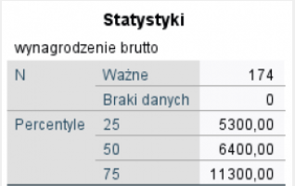
Pozycyjne parametry analizy struktury zbiorowości
Decyle to wartości dzielące zbiorowość na 10 części. Wszystkich decyli jest więc 9, przy czym warto pamiętać że decyl 5 jest równy medianie.
np. decyl 4 podzieli badaną zbiorowość w taki sposób, że 40% jednostek przyjmie wartości mniejsze lub równe wartości decyla, natomiast 60% jednostek będzie miała wartości równe lub wyższe.
Percentyle (centyle) – jest ich 99. Wartości te dzielą zbiorowość statystyczną na 100 części. Percentyl 50 jest równy medianie.
np. 47 percentyl dzieli analizowaną zbiorowość w taki sposób, że 47% przypadków przyjmuje wartości mniejsze lub równe, a 53% jednostek przyjmuje wartości równe lub wyższe od tego percentyla.
Na podstawie wartości kwartyli np. (inaczej 25 percentyl) można wnioskować, że 75% pracowników tego działu może pochwalić się wynagrodzeniem brutto takim samym lub wyższym. Analogicznie interpretacja będzie brzmiała następująco: 25% pracowników zarabia 11,3 tys. brutto lub więcej w ciągu miesiąca.

Slide 32
KIEDY WARTO WYKORZYSTAĆ KWANTYLE?
Analizując strukturę rozkładu danej zmiennej czasami można natrafić na sytuację, w której średnia nie będzie dobrze reprezentować wartości typowej dla danego rozkładu np. z powodu występowania skrajnie ekstremalnych wartości, otwartych przedziałów kategorii czy też w przypadku gdy rozkłady charakteryzują się silną asymetrią. W takich sytuacjach szczególnie przydatne w analizie struktury rozkładu danej zmiennej będą właśnie wartości poszczególnych kwartyli.
SIATKA CENTYLOWA ROZWOJU DZIECKA
Na co dzień wykorzystywana jest przez lekarzy, pielęgniarki a nawet rodziców. Jest to wizualizacja wartości centyli ze względu na wiek dziecka i służy do kontrolowania i oceny indywidualnego rozwoju dziecka przez porównanie jego cech z tzw. normą rozwojową populacji zdrowych dzieci.
Najczęściej siatka przedstawia centyle: 3, 10, 25, 50, 75, 90, 97 lub 5, 10, 25, 50, 75, 90 i 95, przy czym centyle 3 i 97 oraz 5 i 95 wyznaczają tzw. granicę normy.
Na takich siatkach centylowych najczęściej przedstawiane są wysokość i masa ciała dziecka.

Slide 33
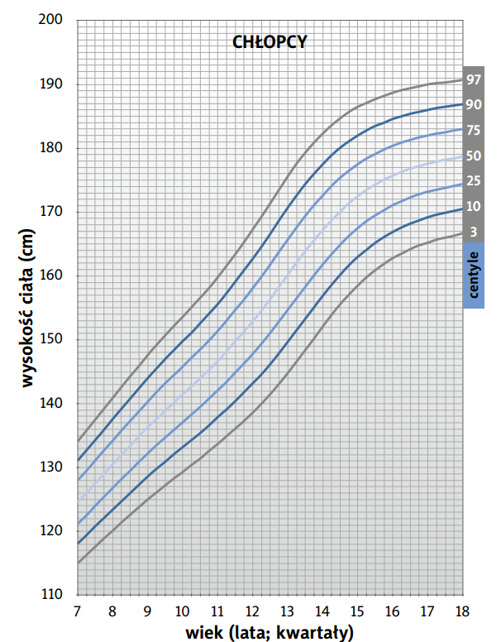
JAK CZYTAĆ SIATKĘ CENTYLOWĄ? Poszczególne linie centylowe określają procent dzieci, które w każdej grupie wieku znajdują się poniżej ich poziomu. Np. jeżeli wysokość ciała chłopca w danym wieku znajdzie się na linii 25 centyla oznacza to że 25% jego rówieśników tego chłopca jest od niego niższa lub tego samego wzrostu. W ten sposób wyznaczamy kanały rozwojowe dzieci i możemy monitorować indywidualną ścieżkę rozwoju dziecka.

Slide 34
Najbardziej popularne miary położenia to dominanta i mediana. Są to miary porównywane ze średnią, a w sytuacji, gdy nie można wyznaczyć wartości średniej mogą ją zastępować.
W praktyce stosowane są również inne miary położenia – kwantyle i ich przypadki szczególne: kwartyle, decyle i percentyle.
Dominanta (wartość modalna, moda) jest wartością najliczniej reprezentowaną w badanej zbiorowości statystycznej.

Slide 35
Przykład: W badaniu grupy mężczyzn (n₁=10) i kobiet (n₂=9) ze względu na liczbę dotychczasowych miejsc pracy uzyskano rezultaty:
Dominanta w grupie mężczyzn wynosi D=3, gdyż jest to wartość, która pojawia się najczęściej, tutaj cztery razy. Natomiast w grupie kobiet dominanty nie ma, gdyż są dwie wartości – 1 i 2, które występują tę samą liczbę razy (każda po trzy razy).
Szeregi, w których maksimum liczebności przypada na więcej niż jedną wartość nazywa się wielomodalnymi. Szereg liczby dotychczasowych miejsc pracy w grupie kobiet jest szeregiem dwumodalnym (albo bimodalnym), bo dwie wartości pojawiają się w nim najczęściej.

Slide 36
W szeregu rozdzielczym punktowym wariant cechy najliczniej reprezentowany
Przykład. Szereg przedstawia wyniki egzaminu w grupie studentów:
Dominanta w tym przykładzie wynosi D=4, gdyż najczęściej pojawiającą się oceną jest 4, które tutaj pojawiło się 16 razy.

Slide 37
Należy pamiętać, że:
W szeregu przedziałowym nie wyznacza się dominaty, gdy największa liczebność przypada na klasę pierwszą lub ostatnią.
Wyznaczanie dominanty jest uzasadnione w klasycznych szeregach przedziałowych o równej rozpiętości, gdy największa liczebność przypada na jedną z klas środkowych. Ale nawet w takich nie ma pewności, że wyznaczona wartość jest rzeczywiście tą, która pojawia się najczęściej.
W szeregach o różnej rozpiętości sprowadza się je do szeregów o równej rozpiętości rozdzielając proporcjonalnie liczebności. Jednak zabieg ten z uwagi na skupianie się wartości w takich szeregach bliżej dolnej lub górnej granicy może być nieskuteczny.
W przypadku szeregów przedziałowych lepiej jest interpretować dominantę jako wartość wokół, której najczęściej skupiają się obserwacje badanej zbiorowości niż jako taką, która występuje najczęściej.

Slide 38
Dominanta D=Mo
gdzie:
x_{D} – dolna granica przedziału dominanty;
n_{D} – liczebność przedziału dominanty;
n_{D-1} – liczebność przedziału poprzedzającego przedział dominanty;
n_{D+1} – liczebność przedziału następującego po przedziale dominanty;
h_{D} – rozpiętość przedziału dominanty.
szereg rozdzielczy przedziałowy
- wskazanie przedziału

Slide 39
Przykład. Szereg przedstawia wydatki na energię elektryczną w wylosowanej próbie gospodarstw domowych:
Przedziałem o największej liczebności jest tutaj przedział 100-150.
Interpretacja: największe wydatki badanych gospodarstw domowych na energię elektryczną
skupiają się wokół 118,89 zł.

Slide 40
Pozycyjne miary położenia
Szczególnym przypadkiem kwartyla jest mediana (Me).
Mediana jest to wartość cechy, która dzieli szereg obserwacji na połowy, w ten sposób, że połowa jednostek badanej zbiorowości charakteryzuje się wartościami cechy niewiększymi od mediany i równocześnie połowa jednostek badanej zbiorowości charakteryzuje się wartościami cechy niemniejszymi od mediany.
Inaczej można powiedzieć, że mediana jest wartością środkową szeregu statystycznego, dzieli szereg na dwie równe liczebnie części.
Mediana (Me)
W szeregach szczegółowych oraz w szeregach jednowariantowych zawsze:
Q₁ ≤ Me ≤ Q₃.

Slide 41
Pozycyjne miary położenia
Mediana jest wartością szczególnie przydatną, gdy z różnych przyczyn (otwarte przedziały klasowe, nierówne przedziały klasowe, występowanie obserwacji odbiegających od ogółu) nie można wyznaczyć średniej arytmetycznej i/lub dominanty.
Natomiast, nawet gdy możliwe jest wyznaczenie średniej arytmetycznej, to medianę można traktować jako wartość uzupełniającą.
50% jednostek zbiorowości ma poziom cechy wyższy lub równy Me, a 50% zbiorowości ma poziom cechy niższy bądź równy Me
nie zależy od wartości skrajnych
trzeba zawsze porządkować dane
jeśli ilość danych jest nie parzysta to medianą jest środkowa wartość

Slide 42
Kwartyl 2 - Mediana Q₂=Me Excel kwartyl, mediana
wartość środkowa
50% jednostek zbiorowości ma poziom cechy wyższy lub równy Me, a 50% zbiorowości ma poziom cechy niższy bądź równy Me
* w szeregu szczegółowym
Wzrost: 166, 168, 170, 180, 170, 172, 170
Wzrost: 166, 168, 170, 170, 170, 172, 180

Slide 43
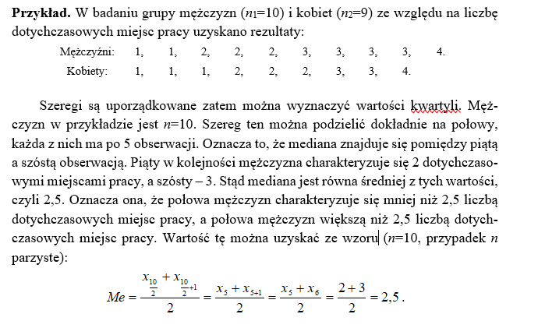

Slide 44
Pozycyjne miary położenia
Kwantyle to wartości cechy badanej zbiorowości, które dzielą tę zbiorowość na określone części pod względem liczby (albo częstości) jednostek statystycznych.
Do najczęściej stosowanych kwantyli należą:
kwartyle – dzielące szereg na 4 części (ćwiartki)
decyle – dzielące szereg na 10 części;
centyle (percentyle) – dzielące szereg na 100 części.
Wyznaczenie kwantyli wymaga wcześniejszego uporządkowania wartości szeregu od najmniejszych do największych (częściej stosowane) lub odwrotnie.

Slide 45
Pozycyjne miary położenia
Poza medianą kwartylami są także kwartyl pierwszy, nazywany także dolnym (Q₁) i kwartyl trzeci, nazywany także górnym (Q₃):
kwartyl pierwszy jest medianą pierwszej połowy szeregu, zatem dzieli zbiorowość w ten sposób, że ¼ (25%) obserwacji ma wartości nie przekraczające kwartyla pierwszego, a ¾ (75%) obserwacji ma wartości nie mniejsze od kwartyla pierwszego;
kwartyl trzeci jest medianą drugiej połowy szeregu, zatem dzieli zbiorowość w ten sposób, że ¾ (75%) obserwacji ma wartości nie przekraczające kwartyla trzeciego, a ¼ (25%) obserwacji ma wartości nie mniejsze od kwartyla trzeciego.

Slide 46
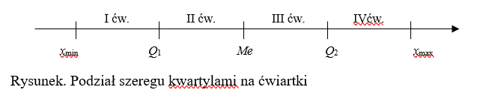
Pozycyjne miary położenia
Kwartyle pierwszy i trzeci mogą być także oznaczane jako Q_{1.4} i Q_{3.4}, co wskazuje na podział szeregu na 4 części lub też Q_{0,25} i Q_{0,75}, co wskazuje na odsetek obserwacji mniejszych lub równych kwartylowi. Mediana jest kwartylem drugim (Me=Q₂).
Mediana wspólnie z kwartylami dzielą uporządkowany szereg na ćwiartki. Podział ten nie dotyczy osi liczbowej, a liczby obserwacji! W każdej ćwiartce znajduje się po 25% obserwacji.

Slide 47
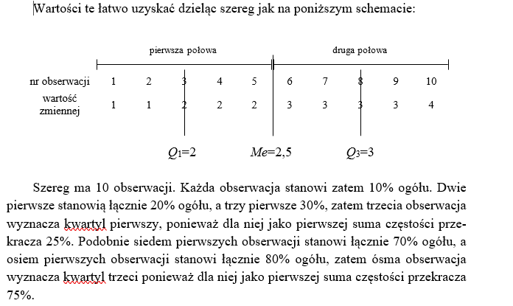

Slide 48
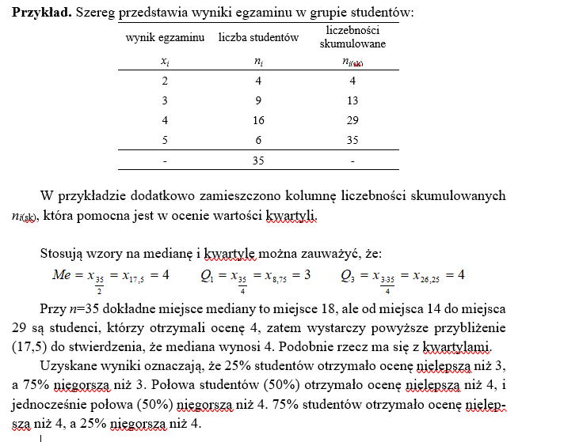

Slide 49
Pozycyjne miary położenia
Wzór na medianę w szeregu przedziałowym:
gdzie:
x_{Me} – dolna granica przedziału mediany;
n/2 – pozycja mediany;
– suma liczebności klas poprzedzających przedział mediany;
n_{Me} – liczebność przedziału mediany;
h_{Me} – rozpiętość przedziału mediany;

Slide 50
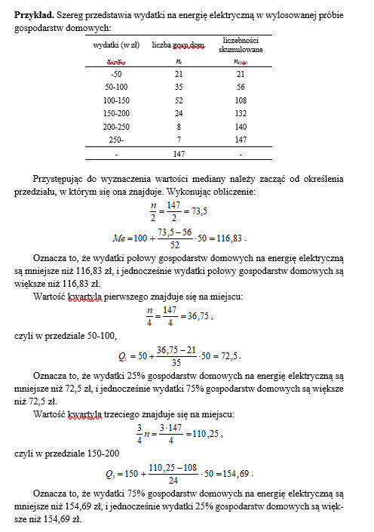

Slide 51
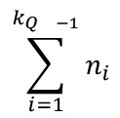
Pozycyjne miary położenia
Kwartyl pierwszy jest medianą pierwszej połowy szeregu, zatem dzieli zbiorowość w ten sposób, że ¼ (25%) obserwacji ma wartości nie przekraczające kwartyla pierwszego, a ¾ (75%) obserwacji ma wartości nie mniejsze od kwartyla pierwszego.
Wzór kwartyla pierwszego w szeregu przedziałowym:
gdzie:
x_{Q} – dolna granica przedziału kwartyla;
n/4 – pozycja kwartyla;
– suma liczebności klas poprzedzających przedział kwartyla;
n_{Q} – liczebność przedziału kwartyla;
h_{Q} – rozpiętość przedziału kwartyla;

Slide 52
Pozycyjne miary położenia
Kwartyl trzeci jest medianą drugiej połowy szeregu, zatem dzieli zbiorowość w ten sposób, że ¾ (75%) obserwacji ma wartości nie przekraczające kwartyla trzeciego, a ¼ (25%) obserwacji ma wartości nie mniejsze od kwartyla pierwszego.
Wzór kwartyla trzeciego w szeregu przedziałowym:
gdzie:
x_{Q} – dolna granica przedziału kwartyla;
¾*n – pozycja kwartyla;
– suma liczebności klas poprzedzających przedział kwartyla;
n_{Q} – liczebność przedziału kwartyla;
h_{Q} – rozpiętość przedziału kwartyla;

Slide 53
Zadania

